Slide 1
Przedszkole Promujące Zdrowie Przedszkole Publiczne Nr 35 w Rzeszowie

Slide 2
UTWORZENIE ZESPOŁU DS. PROMOCJI ZDROWIA
Skład zespołu:
Adrianna K.- koordynator, nauczyciel
Natalia K.– wicedyrektor Zespołu Szkolno-Przedszkolnego nr 5, nauczyciel
Katarzyna L. - nauczyciel
Katarzyna K. - nauczyciel
Wioletta S. - pracownik niepedagogiczny / kuchnia
Aneta H. - pracownik niepedagogiczny / kuchnia
Grzegorz S.- rodzic

Slide 3
Zorganizowanie konkursu na logo „Przedszkola Promującego Zdrowie”

Slide 4
Głosowanie całej społeczności przedszkola
i wybór logo
„Przedszkola Promującego Zdrowie”

Slide 5
Konkurs ,,Posiłek jak się patrzy” –
„Zaczarowana dynia” 2019/2020

Slide 6
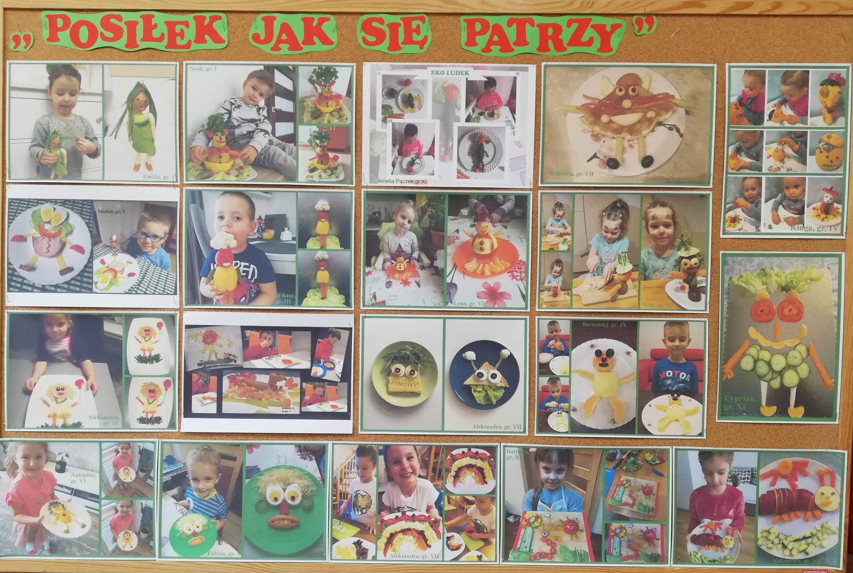
Konkurs ,,Posiłek jak się patrzy” –
„eKOLUDEK” 2020/2021

Slide 7
Opracowanie i wdrożenie Ogólnopolskiego Projektu Edukacyjnego
,,Eko Ludek”

Slide 8
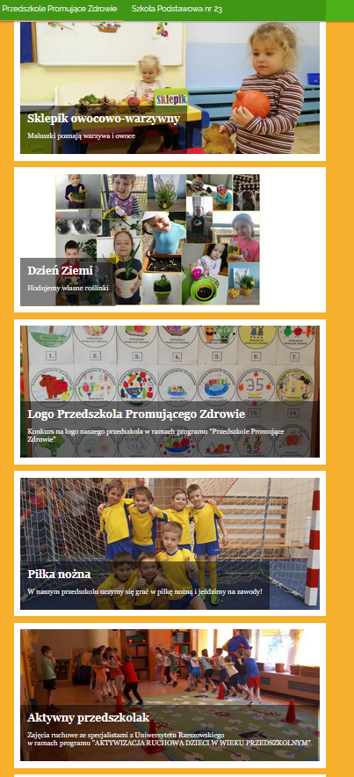
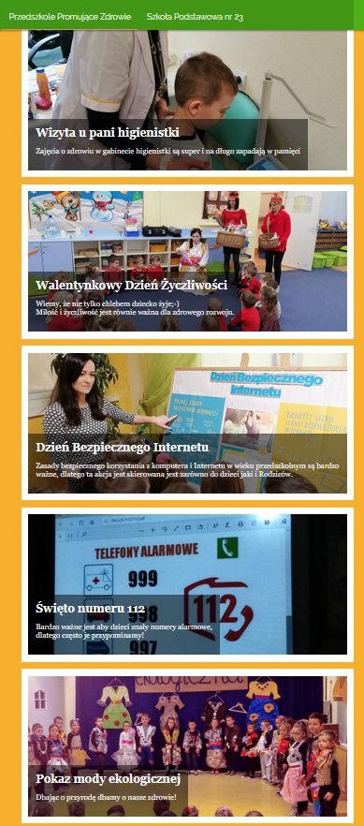
STWORZENIE ZAKŁADKI na stronie internetowej przedszkola

Slide 9
Konkurs „Festiwal smaków śniadaniowych rzeszowskich przedszkoli promujących zdrowie”

Slide 10
ZAŁOŻENIE TablicY informacyjnEJ
w holu przedszkola

Slide 11
Cykliczne wydarzenia w naszym przedszkolu
z zakresu promocji zdrowia
Dzień Bezpiecznego Internetu
Niebieski marsz – prawa dzieci
Konkurs ,,Posiłek jak się patrzy”
Spotkania z policjantami
Przegląd Mody Ekologicznej
Dzień Ziemi
Dzień Wody
Kolorowy Dzień Sportu

Slide 12
Programy edukacyjne z zakresu promocji zdrowia
„Chronimy Dzieci” - program profilaktyki przemocy wobec dzieci,
„Eko Ludek” – program edukacyjny kształtujący postawy proekologiczne,
„Akademia Aquafresh” – program służący profilaktyce stomatologicznej wśród dzieci,
„Klub mleczaka” – program służący profilaktyce stomatologicznej wśród dzieci,
„Niesamowity swat higieny jamy ustnej” – program służący profilaktyce stomatologicznej wśród dzieci,
„Czyste powietrze wokół nas” – program profilaktyki antynikotynowej
„Dzieci uczą rodziców” - w ramach projektu realizowane są tematy związane z bezpieczeństwem (w przedszkolu, na drodze, podczas zimowego i letniego wypoczynku, w Internecie), ekologią, historią, sportem i promocją zdrowego trybu życia.
Dzień Bezpiecznego Internetu – realizacja programu edukacyjnego „Necio.pl” – zwrócenie uwagi na zagrożenia płynące z Internetu.
„Działaj z imPETem!”, - projekt służący edukacji społeczeństwa w zakresie odpowiedniego postępowania z wartościowym tworzywem,
,,Mamo, tato, wolę wodę!” – program promujący picie przez dzieci wody, ukazujący szkodliwy wpływ napojów słodzonych.

Slide 13
Przeprowadzenie autoewaluacji
Opracowanie ankiet dla rodziców i nauczycieli
Przeprowadzenie ewaluacji,
Opracowanie wyników w tabelach zbiorczych,
Wybranie problemu priorytetowego w zakresie standardu III „Przedszkole prowadzi edukację zdrowotną dzieci i stwarza im warunki do praktykowania w codziennym życiu zachowań prozdrowotnych - ,,Działania dla zwiększenia aktywności fizycznej”

Slide 14
Prezentacja wyników z autoewaluacji
Podsumowanie wyników w standardzie pierwszym
Wymiar | Średnia liczba punktów | Wybrane elementy, których poprawa jest pilna i możliwa (wybierz je z kolumny 3)
a | b | c
1. Uwzględnienie promocji zdrowia w dokumentach oraz w pracy i życiu przedszkola | 5
2. Struktura dla realizacji programu przedszkola promującego zdrowie | 5
3. Szkolenia, systematyczne informowanie i dostępność informacji na temat koncepcji przedszkola promującego zdrowie | 4.8 | Informowanie rodziców dzieci (w tym nowoprzyjętym do przedszkola), co to znaczy, że przedszkole jest PPZ.
4. Planowanie i ewaluacja działań w zakresie promocji zdrowia oraz ich dokumentowanie | 5

Slide 15
Podsumowanie wyników w standardzie drugim
Badana grupa liczba zbadanych osób | Wymiary (numery stwierdzeń) | Ocena: średnia punktów w każdym wymiarze | Ocena: średnia punktów we wszystkich wymiarach | Elementy wymagające poprawy (jeśli aktualny stan odbiega od pożądanego (5 pkt)
1 | 2 | 3 | 4 | 5
Nauczyciele liczba: 16 | Stwarzanie nauczycielom możliwości uczestnictwa w życiu przedszkola (4–5) | 5 | 5
 | Relacje i wsparcie ze strony dyrektora przedszkola (6–9) | 5
 | Relacje między nauczycielami (10–12) | 5
 | Relacje z rodzicami dzieci (13–15) | 5
Pracownicy niepedagogiczni liczba: 14 | Stwarzanie pracownikom możliwości uczestnictwa w życiu przedszkola (4–5) | 5 | 5
 | Relacje i wsparcie ze strony dyrektora przedszkola (6–8) | 5
 | Relacje z nauczycielami (9–11) | 5
 | Relacje z innymi pracownikami przedszkola, którzy nie są nauczycielami (12–14) | 5
Rodzice dzieci liczba: 115 | Stwarzanie rodzicom możliwości uczestnictwa w życiu przedszkola (3–6) | 5 | 5
 | Relacje z nauczycielami i dyrektorem (7–9) | 5
 | Postrzeganie przez rodziców sposobu, w jaki nauczyciele traktują ich dziecko (10–13) | 5

Slide 16
Podsumowanie wyników w standardzie drugim c.d.
Wymiary klimatu społecznego | A. Co dzieci lubią w przedszkolu? Co im się w nim podoba? |  | B. Czego dzieci nie lubią w przedszkolu? Co im się w nim nie podoba?
 | Treści (wskaźniki) zawarte w notatkach z rozmów z dziećmi | Liczba wskazań | Treści (wskaźniki) zawarte w notatkach z rozmów z dziećmi | Liczba wskazań
1. Samopoczucie i atmosfera w przedszkolu | Jest super, fajnie, wesoło Dobrze się czuję, lubię tu chodzić, dobrze się bawię | 11 | Hałasu, krzyku Jak źle się czuję, jestem chora Wcześnie wstawać | 7 2 1
2. Osoby dorosłe i relacje z nimi | Lubię moje panie | 16 | Nie lubię czerwonych buziek, kar (systemu motywacyjnego) Nie lubię, jak pani jest smutna | 14 1
3. Dzieci i relacje między nimi | Lubię zabawy z koleżankami i kolegami | 24 | Nie lubię niektórych kolegów Kłótni, jak ktoś jest niemiły, przedrzeźniania | 4 9
4. Rzeczy (zabawki, sprzęty) | Lubię klocki, puzzle, zabawki | 28 | Niektórych zabawek - bawić się nimi | 6
5. Aktywności (zajęcia, zabawy, imprezy) | Lubię rysować, malować Lubię pracować w kartach pracy, Lubię zajęcia z paniami, słuchanie bajek Ćwiczenia gimnastyczne, grę w piłkę Wykonywać prace na konkursy Zajęcia dodatkowe (j. angielski, rytmikę, religię) | 20 28 7 22 7 35 | Nie lubię zajęć dodatkowych Pracy w kartach pracy, prac plastycznych Sprzątać zabawek Nie lubię słuchania bajek Spacerów | 10 11 6 2 2
6. Jedzenie i picie | Lubię jedzenie w przedszkolu | 15 | Nie lubię jedzenia w przedszkolu (zupy ogórkowej, grzybowej, racuchów) | 14
7. Pomieszczenia, wyposażenie i teren przedszkola | Lubię plac zabaw Lubię przedszkole, salę | 12 4 | Nie lubię drzew na placu zabaw | 1
8. Inne

Slide 17
Podsumowanie wyników w standardzie trzecim
Wymiar | Średnia liczba punktów | Wybrane elementy, których poprawa jest pilna i możliwa (wybierz je z kolumny 3)
A | b | c
1. Program edukacji zdrowotnej w przedszkolu i jego realizacja | 4.8
2. Umożliwianie dzieciom praktykowania prozdrowotnych zachowań związanych z żywieniem | 5
3. Umożliwianie dzieciom praktykowania zachowań związanych z dbałością o ciało | 4
4. Działania dla zwiększenia aktywności fizycznej | 4.5 | Działania dla zwiększenia aktywności fizycznej. Zachęcanie rodziców i dzieci do przychodzenia do przedszkola pieszo, bądź na rowerze lub hulajnodze.
5. Umożliwianie dzieciom praktykowania zachowań zwiększających ich bezpieczeństwo | 4

Slide 18
Podsumowanie wyników w standardzie czwartym
Wymiar | Średnia liczba punktów | Wybrane elementy, których poprawa jest pilna i możliwa (wybierz je z kolumny 3)
a | b | c
1. Rozwijanie kompetencji pracowników do dbałości o zdrowie i prowadzenia edukacji zdrowotnej dzieci | 5
2. Pomoc rodzicom dzieci w rozwijaniu kompetencji do dbałości o zdrowie i do wychowywania swego dziecka | 3,8 | Organizowanie warsztatów nt. umiejętności wychowawczych rodziców.

Slide 19
Raport końcowy z autoewaluacji
Standard | Średnia liczba punktów | Problem priorytetowy
1 | 2 | 3
1. Koncepcja pracy przedszkola, jego organizacja i struktura sprzyjają realizacji długofalowych, zaplanowanych działań dla wzmacniania zdrowia dzieci, pracowników i rodziców dzieci | 4,95 | Informowanie rodziców dzieci (w tym nowoprzyjętym do przedszkola), co to znaczy, że przedszkole jest PPZ.
2. Klimat społeczny przedszkola sprzyja dobremu samopoczuciu i zdrowiu dzieci, pracowników i rodziców dzieci | 5 | -
3. Przedszkole prowadzi edukację zdrowotną dzieci i stwarza im warunki do praktykowania w codziennym życiu zachowań prozdrowotnych | 4,46 | Działania dla zwiększenia aktywności fizycznej. Zachęcanie rodziców i dzieci do przychodzenia do przedszkola pieszo, bądź na rowerze lub hulajnodze.
4. Przedszkole podejmuje działania w celu zwiększenia kompetencji pracowników i rodziców dzieci w zakresie dbałości o zdrowie oraz prowadzenia edukacji zdrowotnej dzieci. | 4,4 | Organizowanie warsztatów nt. umiejętności wychowawczych rodziców.

Slide 20
Cele na rok szkolny 2021/2022
Opracowanie planu naprawczego do wybranego problemu priorytetowego „Działania dla zwiększenia aktywności fizycznej”,
Opracowanie i złożenie wniosku o przyznanie Krajowego Certyfikatu „Przedszkola Promującego Zdrowie”.

Slide 21
Dziękujemy za uwagę

